Slide 1
ghOSt调度器：复现与升级
安之达 刘宇淏 张为

Slide 2
ghOSt调度器设计

Slide 3
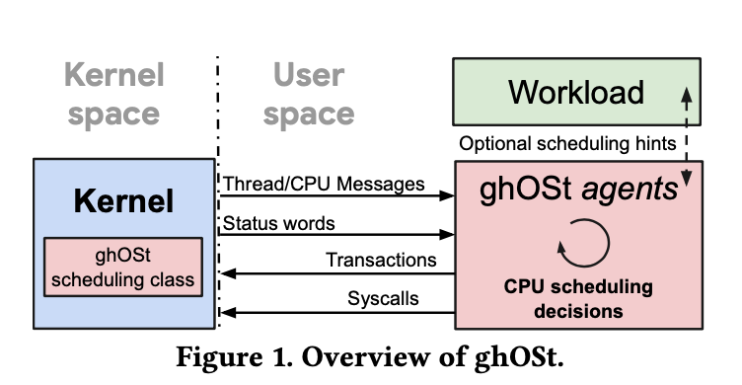
ghOSt调度器——基本思想
调度决策由用户态agent进行
内核中的调度类提供API

Slide 4
ghOSt调度器——具体设计
内核发送messages告知agent关于线程状态变化
Agent可以从内核poll status words获取更多信息
Agent通过发送transactions和syscalls告知内核调度决策

Slide 5
论文成果复现

Slide 6
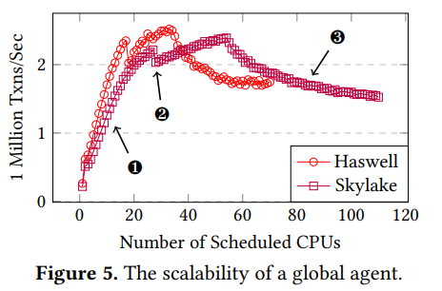
可扩展性
我们讨论通过ghOSt实现的集中式调度在不同CPU数下的可扩展性。该实验在0号CPU中实现了一种集中式调度算法（Shinjuku和sol），并测试了1-14个可用CPU下的调度次数。
实验内容为简单的为每个CPU创建5个线程并运行固定总量的循环。
在原文中提供的结果（纵轴为Txns/s，为
总的调度量），应该在20以下CPU时有很好
的可扩展性

Slide 7
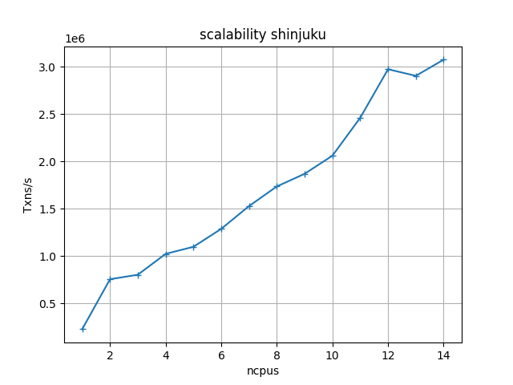
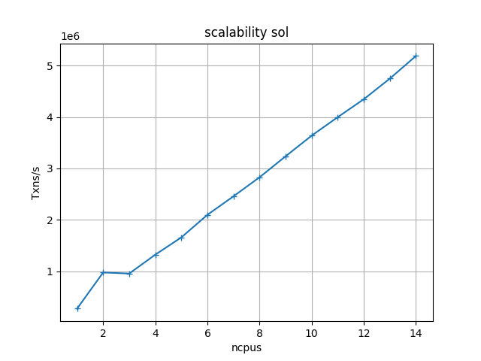
可扩展性
通过运行提供的global scalability测试得到的结果：

Slide 8
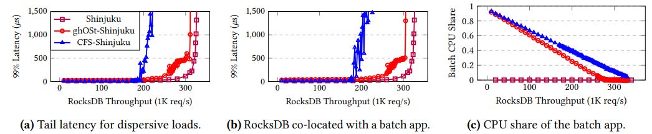
调度性能
ghOSt允许用户实现更好的调度策略。实验中通过实现了其他的策略（Shinjuku，Shenango）来和CFS进行比对。Google的论文中进行了Shinjuku，Shinjuku在ghOSt的实现和CFS的对比，结果如下：
在他提供的结果中，ghOSt实现的Shinjuku和本身的Shinjuku实现性能相当，均和CFS相比有显著提升

Slide 9
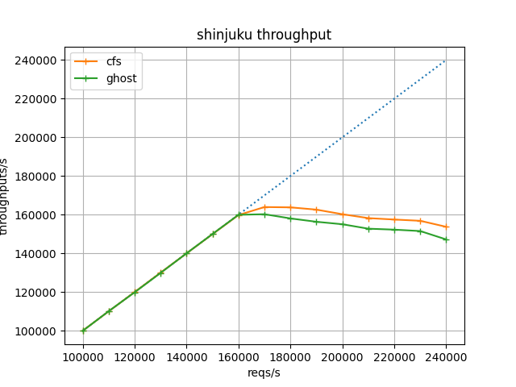
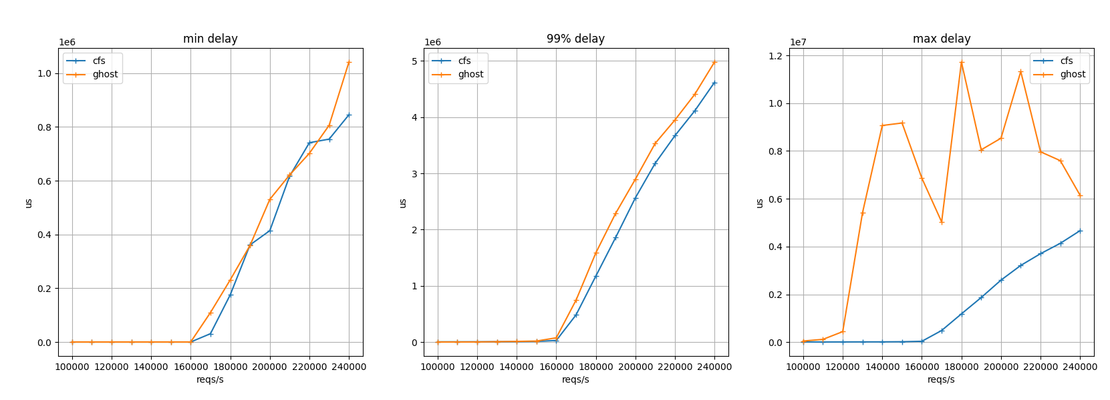
调度性能
我们并没有原始Shinjuku实现，只能比较ghOSt的Shinjuku实现和CFS的性能对比：
在针对RocksDB的测试中，响应量和延迟上，ghOSt均略逊于CFS

Slide 10
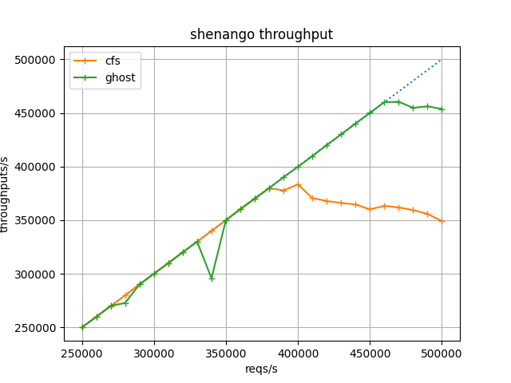
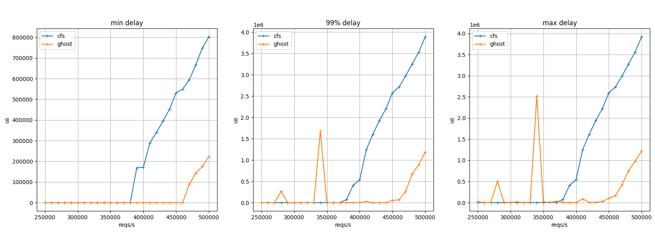
调度性能
这在ghOSt改用Shenango后实验性能获得了反超，可以看到实验结果中ghOSt-Shenango在响应量和延迟结果中均优于原生的CFS调度：

Slide 11
与Linux 6.0版本的兼容

Slide 12
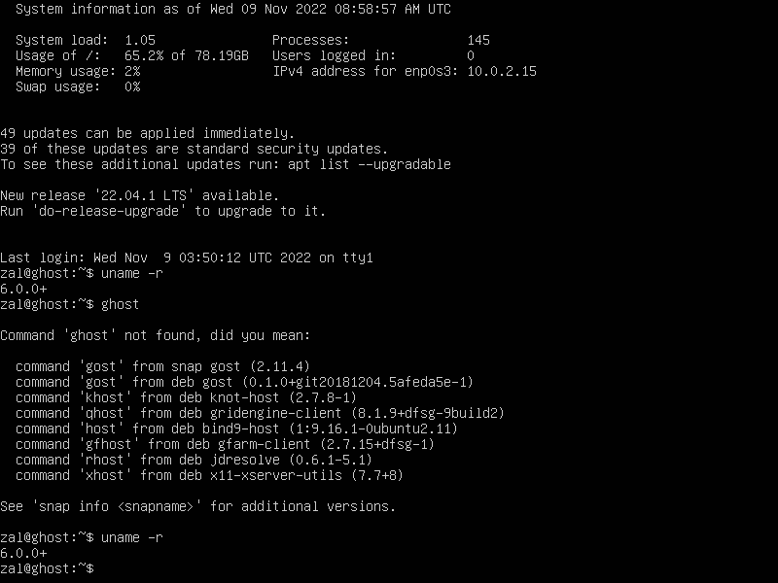
Upgrade ghOSt to linux-6.0
Linux-6.0对于调度器相关的代码有较大的改动，因此在将ghOSt引入的过程中，除了需要对一些有所改动的变量、函数进行替换，还需要对一些额外出现的问题进行处理
详细更新内容在docmentation/upgrade.md中

Slide 13
头文件更新
include/asm-generic/vmlinux.lds.h：SCHED_DATA宏的排序与5.11版本相反，需要按正确顺序将ghost定义的shced class插入
include/linux/sched.h：需要将RT与ghost定义的bitmask进行合并
include/linux/vmalloc.h：6.0给vmalloc后面都加了一个__alloc_size(1)标注，需要给ghost同样加上

Slide 14
函数定义相关
kernel/sched/fair.c：由于sched.h将取nr_running变量的过程定义为了函数，因此需要进行替换更新
kernel/sched/core.c：CONFIG_SCHED_CORE开启时重写了pick_next_task，ghost修改了__pick_next_task，忽略前者；部分被inline结构的函数需要去除inline
kernel/sched/ghost-core.c：6.0版本部分module对于ghost_commit_greedy_txn有定义需求，需要用EXPORT_SYMBOL宏进行导出

Slide 15
成果与问题
可以正确通过编译生成镜像
在不开启ghost的情况下可以正常运行
开启Enable ghost选项后可以进行编译和内核安装、引导，但启动后没有正确的输出显示

Slide 16
分工
安之达：代码分析，ghOSt单机及虚拟机环境配置，6.0版本代码合并及测试
刘宇淏：论文实验复现与测试
张为：6.0版本代码合并及测试

Slide 17
谢谢
敬请各位老师同学指正

